Slide 1
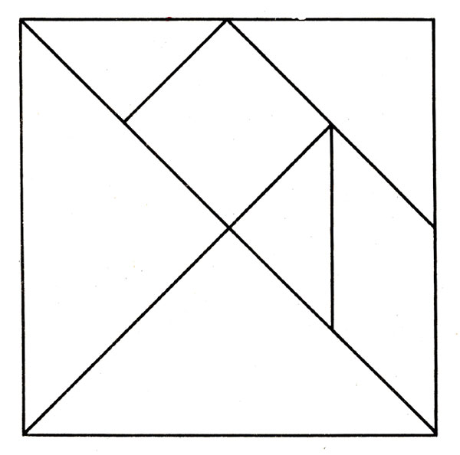
«Плоскостное конструирование в детском саду»
МАДОУ МО г. Нягань «Д/с №8 «Росинка»
Воспитатель: Петерс Е.В.

Slide 2
Одним из основных видов плоскостного конструирования является конструирование из счётных палочек. Счётные палочки – незаменимый дидактический материал, предназначенный для обучения математике, развития зрительного восприятия, мыслительных операций сравнения, анализа, синтеза, развития мелкой моторики руки. Основные особенности данного дидактического материала – абстрактность, универсальность, высокая эффективность.

Slide 3
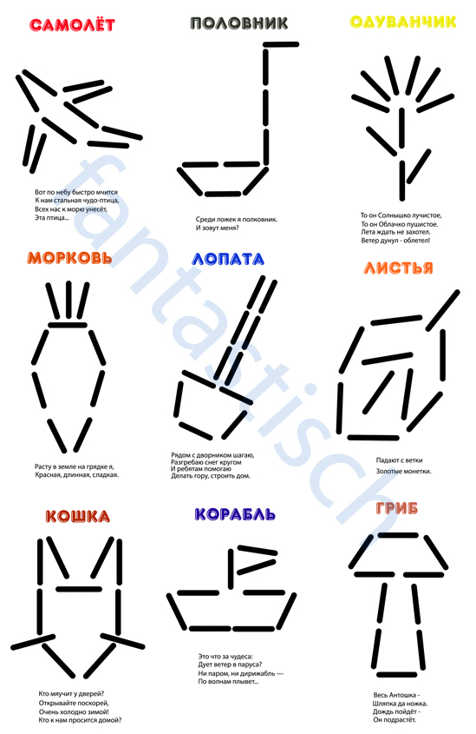
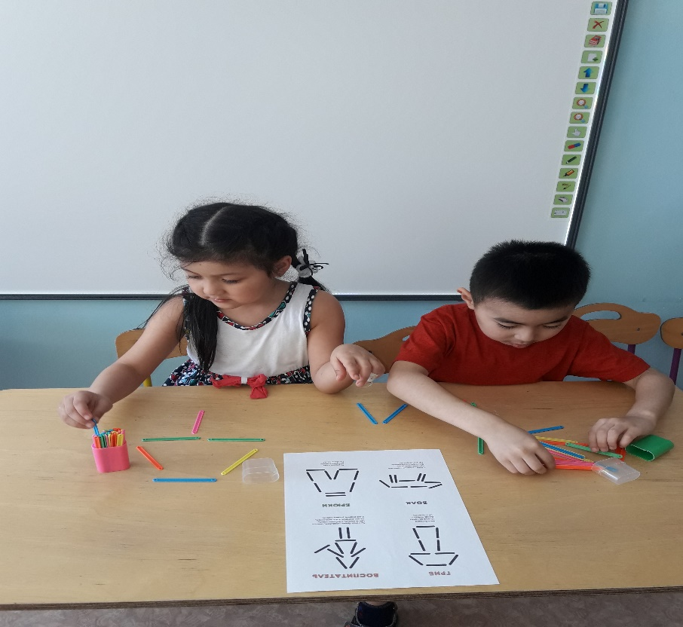
Конструирование из счётных палочек

Slide 4

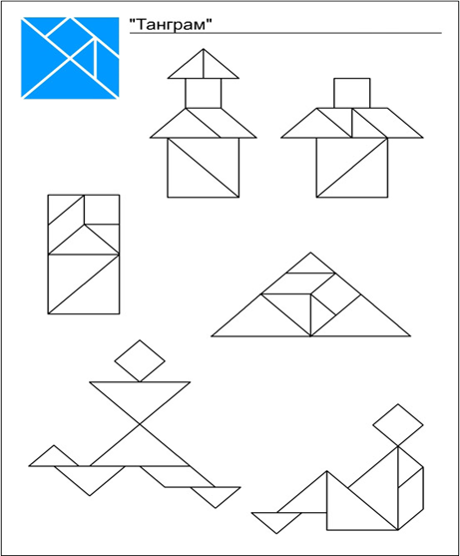
Следующий вид плоскостного конструирования - игра “Танграм” - одна из несложных математических игр.
Игра интересна и детям, и взрослым. Детей увлекает результат – они включаются в активную практическую деятельность по подбору способа расположения фигур с целью создания силуэта.

Slide 5
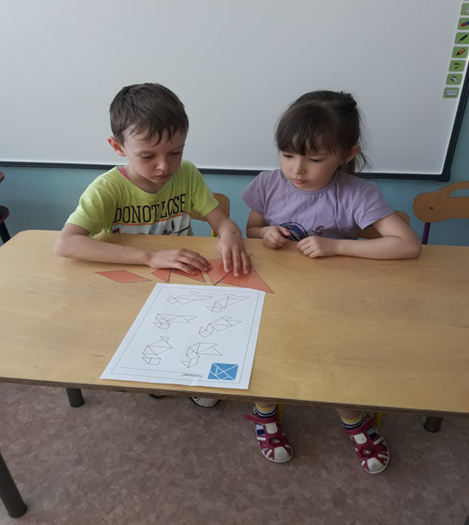
На первом этапе освоения игры “Танграм” проводится ряд упражнений, направленных на развитие у детей пространственных представлений, элементов геометрического воображения, на выработку практических умений в составлении новых фигур путем присоединения одной из них к другой.

Slide 6

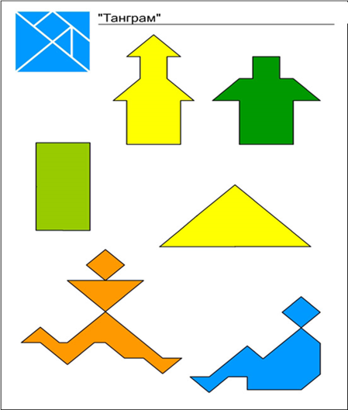
Содержание работы на втором этапе развертывания игр: это обучение детей анализу образца и словесному выражению способа соединения пространственного расположения частей.
Третий этап освоения игры – это составление фигур по образцам контурного характера, нерасчлененных. Это доступно детям 6-7 лет при условии обучения. За играми на составление фигур по образцам следуют упражнения в составлении изображений по собственному замыслу.

Slide 7
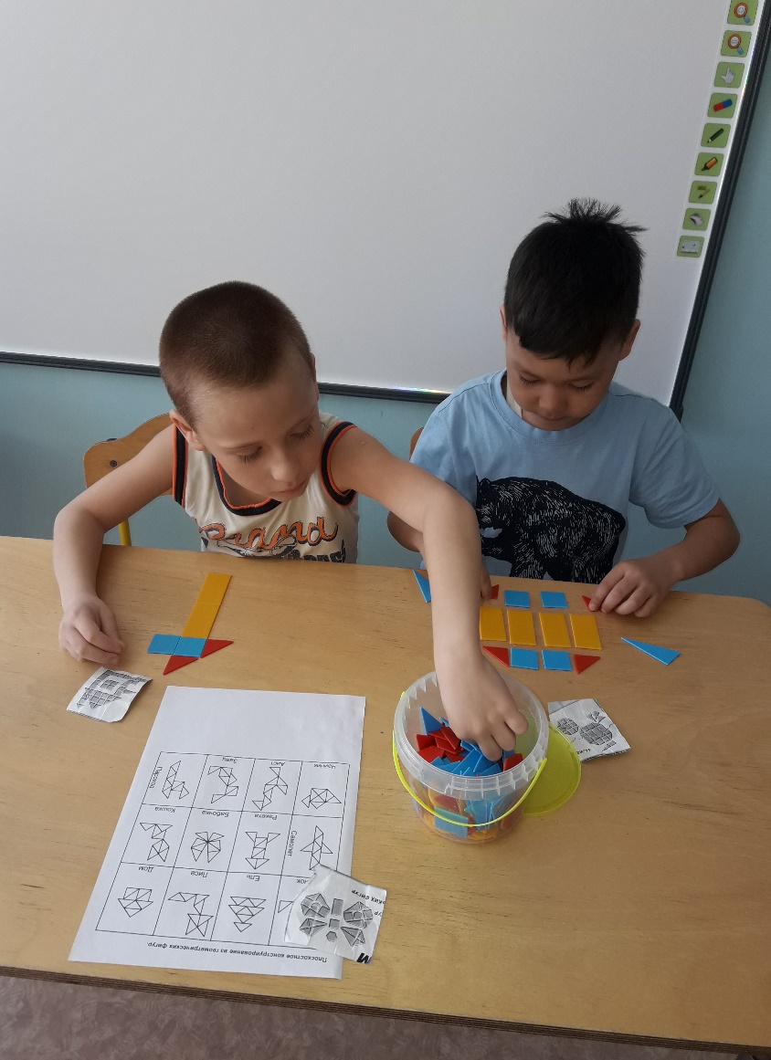
Следующий вид плоскостного конструирования – выкладывание рисунка из геометрических фигур. Ребёнку предлагается набор геометрических фигур, из которых он в начале по образцу, а затем самостоятельно выкладывает определённую картину.

Slide 8
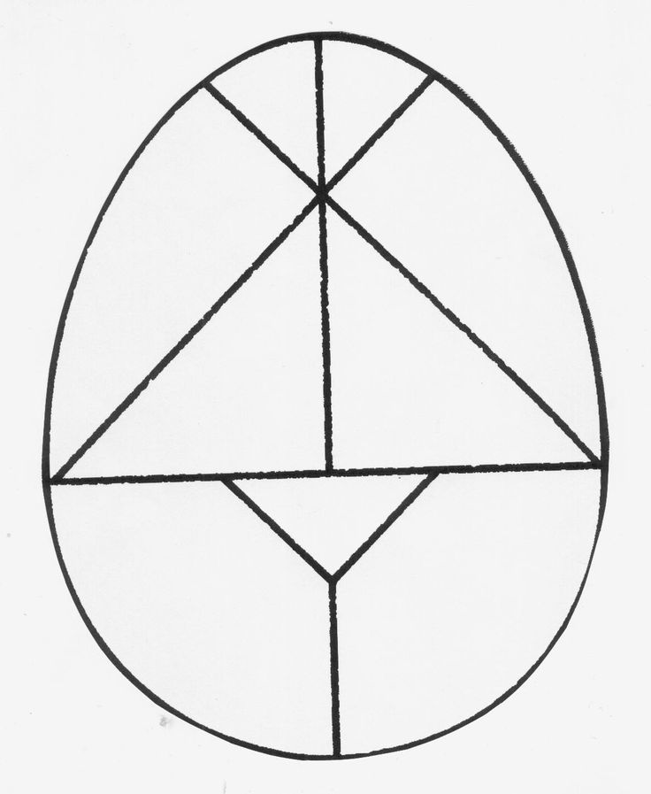
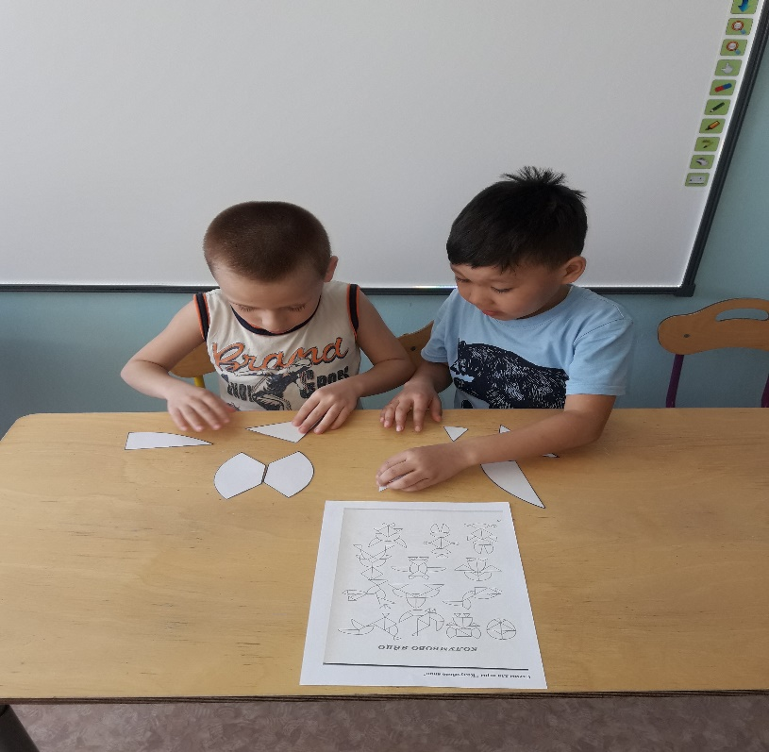
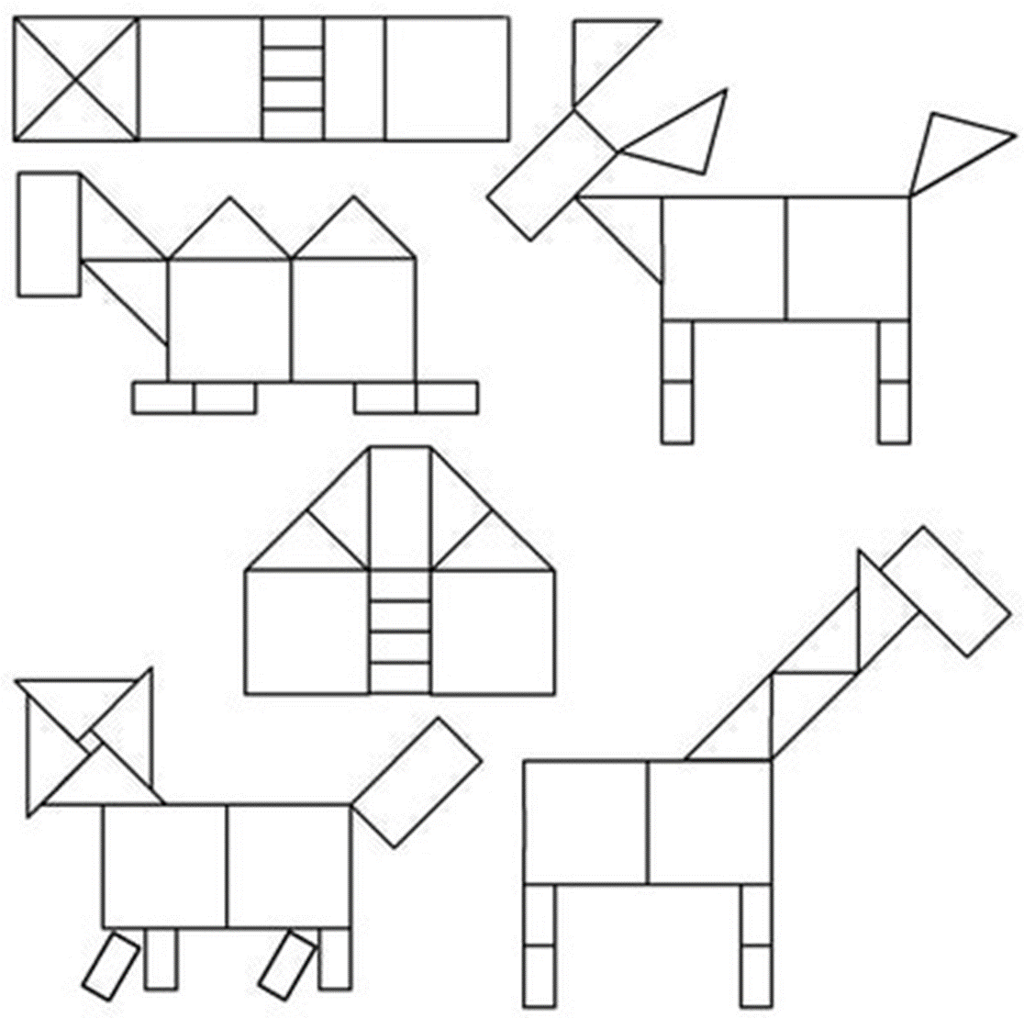
Так же относятся к плоскостному конструированию такие игры как «Колумбово яйцо», «Монгольская головоломка» и другие.

Slide 9

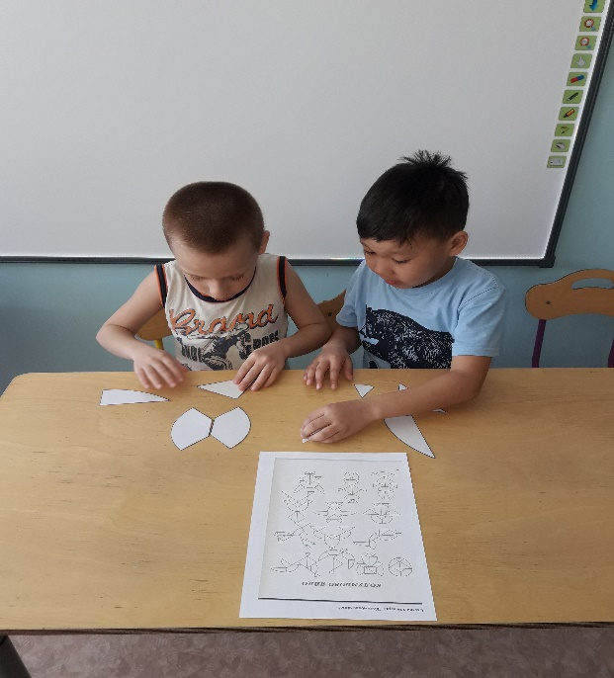

Вывод: все формы конструктивной деятельности ребенка дошкольного возраста имеют большое значение в подготовке детей к школе, развитию у них мышления, памяти, воображения, способности к самостоятельной поисковой и творческой деятельности.

Slide 10
Спасибо за внимание!

